Slide 1
Оценивание личностных результатов обучающихся как один из показателей эффективности коррекционной работы
Педагог-психолог Е.Б. Рослякова

Slide 2
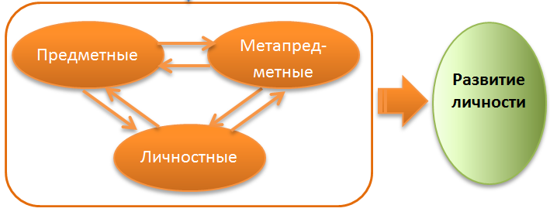
Образовательные результаты

Slide 3
Формирование личностных результатов

Slide 4
Программа мониторинга
Задачи мониторинга:
1. Сбор информации об уровне овладения обучающимися с ЗПР личностными результатами и социальными компетенциями.
2. Уточнение параметров и индикаторов для оценки индивидуальной динамики обучающегося.
3. Анализ результатов оценки уровня формирования личностных результатов.
4. Оценка динамики развития личностных результатов обучающихся.
Цель мониторинга:
получение объективной информации
о состоянии и динамике уровня
сформированности личностных
результатов и социальных (жизненных)
компетенций.

Slide 5
Мониторинг включает:
1. Перечень личностных результатов.
2. Перечень параметров и индикаторов оценки.
3. Уровни оценки результатов (в баллах).
4. Методы диагностики.
5. Карту для оценки индивидуальных достижений обучающихся.

Slide 6
Личностные результаты обучающихся по ФАООП НОО (ЗПР)
воспитание у обучающихся с ЗПР российской гражданской идентичности: патриотизма, уважения к Отечеству.
формирование ответственного отношения к учению, готовности и способности обучающихся к саморазвитию и самообразованию.
формирование целостного мировоззрения.
формирование уважительного и доброжелательного отношения к другому человеку, его мнению, мировоззрению, культуре, языку и т.д.
освоение социальных норм, правил поведения социальной жизни в группе людей.
формирование этических чувств и нравственных чувств, основ нравственного поведения.
Формирование эстетических потребностей, ценностей и чувств.
формирование коммуникативной компетентности в общении и сотрудничестве со сверстниками и взрослыми в процессе разной деятельности.
развитие адекватных представлений о собственных возможностях.
формирование ценности здорового и безопасного образа жизни.
формирование основ экологической культуры.
осознание значения семьи в жизни человека и общества.
развитие эстетического сознания и творческой деятельности.
овладение социально-бытовыми умениями, используемыми в повседневной жизни.
Notes:
Личностные результаты освоения адаптированной основной образовательной программы основного общего образования, согласно ФГОС ООО, отражают:

Slide 7
Методы и система оценки личностных результатов
Методом оценки личностных результатов обучающихся является оценка индивидуального прогресса личностного развития обучающихся, с помощью карты оценки личностных результатов.
Оценка достижений личностных результатов производится 1 раз в учебный год.
Шкала оценки:
0 баллов – нет продвижения (отсутствует динамика или регресс);
1 балл – минимальное продвижение (освоение минимум одного индикатора);
2 балла – среднее продвижение;
3 балла – значительное продвижение (или полное освоение параметра).

Slide 8
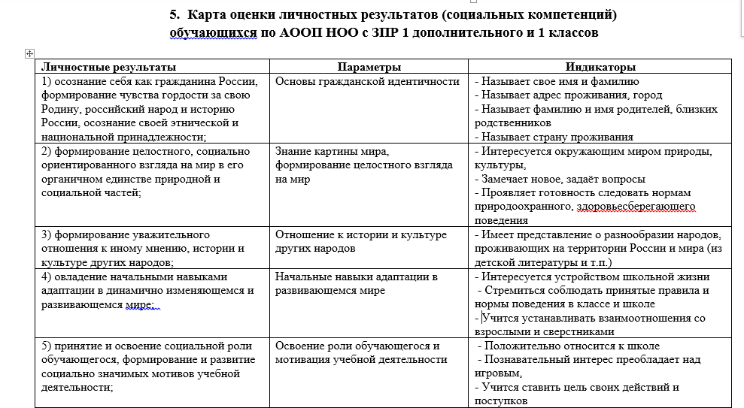

Slide 9
Социальные (жизненные) компетенции
Развитие адекватных представлений о собственных возможностях
Овладение социально-бытовыми умениями, используемыми в повседневной жизни
Овладение навыками коммуникации и принятыми ритуалами социального взаимодействия
Развитие способности к осмыслению картины мира
Развитие способности к осмыслению своего окружения, принятие соответствующих возрасту ценностей и ролей
Notes:
Значимым личностным результатом освоения АООП ООО обучающихся с ЗПР, отражающим результаты освоения коррекционных курсов и Программы воспитания, является сформированность социальных (жизненных) компетенций

Slide 10
Методы оценки личностных результатов
Наблюдение
Анкетирование (педагогов) и тестирование (детей)
опрос педагогов
Экспертная оценка

Slide 11
Коррекционный курс «Я-Первоклассник»
Адаптация к школе
Развитие коммуникативных навыков и социальная интеграция
Развитие познавательной сферы и формирование высших психических функций
Формирование произвольной регуляции деятельности и поведения

Slide 12
Модули курса
Адаптационный модуль «Мы теперь ученики»
Развитие познавательной сферы и целенаправленное формирование высших психических функций
Формирование произвольной регуляции деятельности и поведения
Развитие эмоционально-личностной сферы и коррекция ее недостатков
Совершенствование познавательной деятельности на учебном материале

Slide 14
Результаты коррекции
Динамика достижений обучающихся по освоению предметных программ
Динамика развития личностных результатов освоения образовательной программы
Развитие социальных (жизненных) компетенций

Slide 15
Спасибо за внимание !

